Slide 1

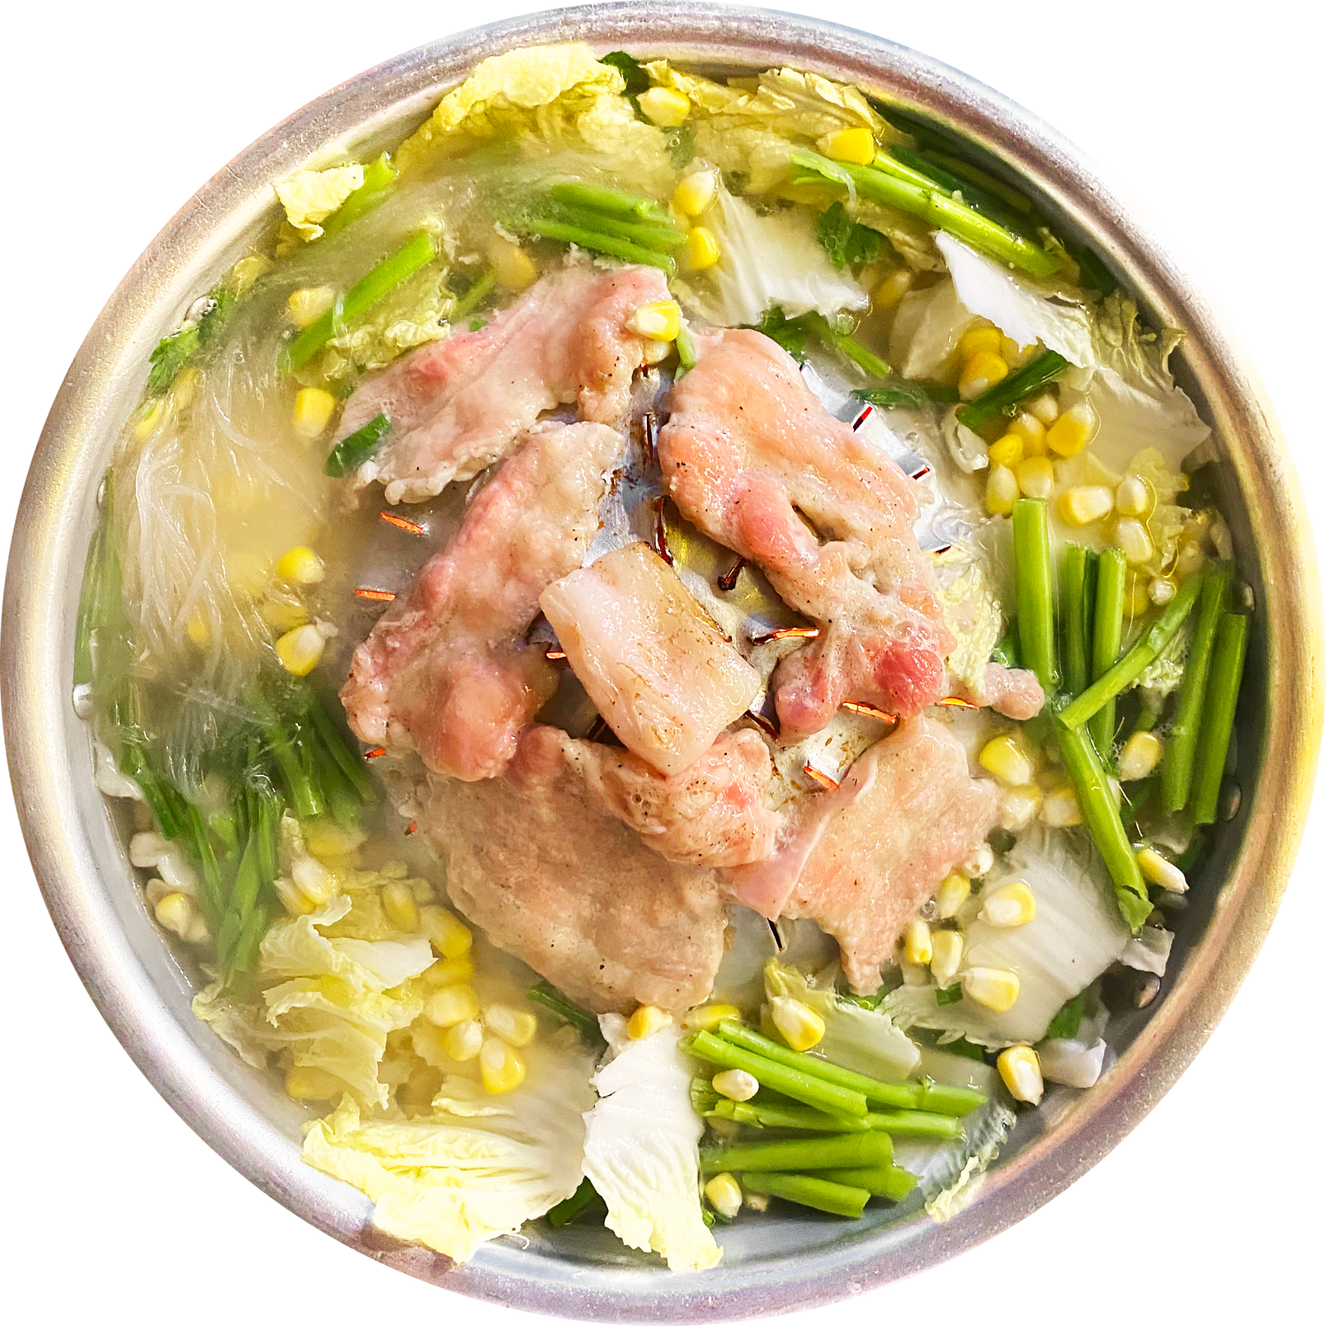
Projet fin d’année
Presentation De Projet de Fin D’Année
Suivi alimentaire avec OCR et IA
Réalisé par :
Yasmine BENOMAR
Yassemine EL MAAZIZI
Tuteur (s) :
MR. EL BAKKALI MOHAMMED
Année universitaire : 2025/2026

Slide 2


plan
introduction
Problematique
Objectifs
conception
Technologie
simulation
Conclusion

Slide 3
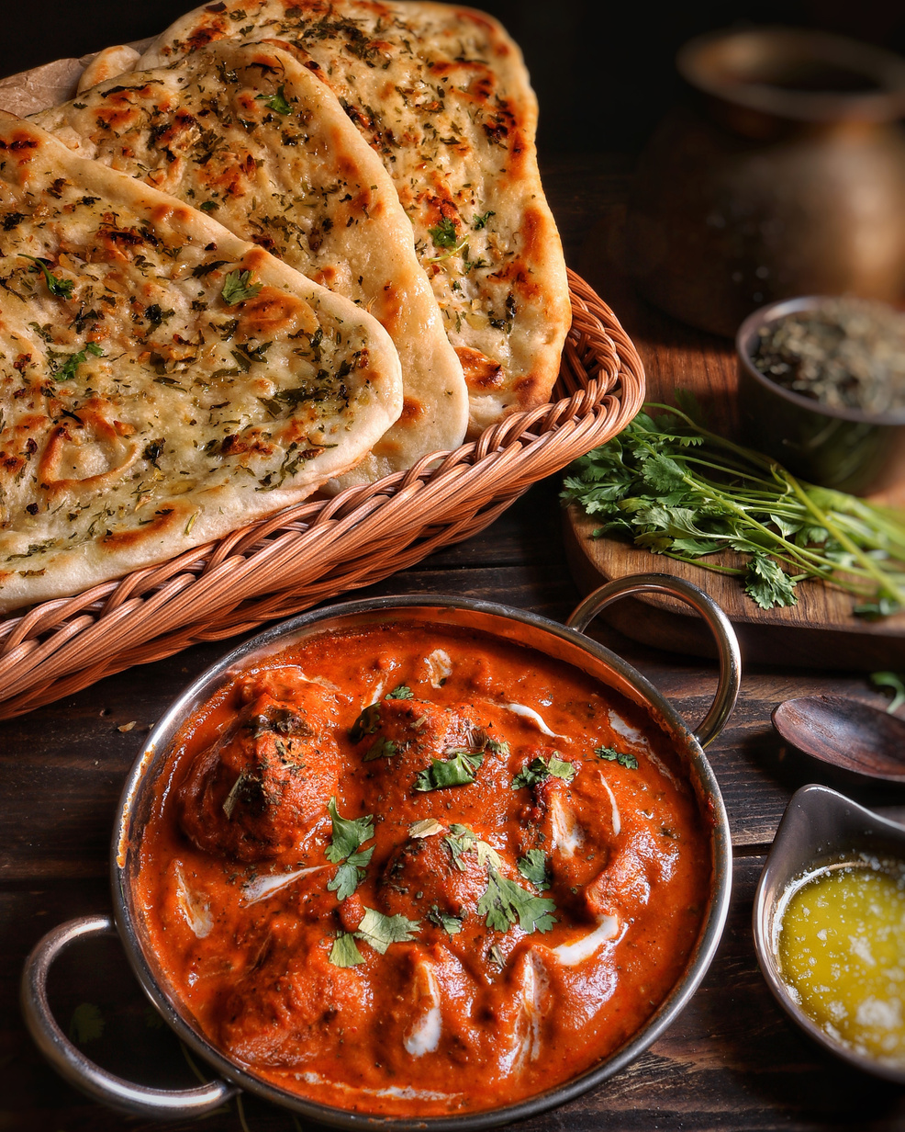
1
Introduction

Slide 4
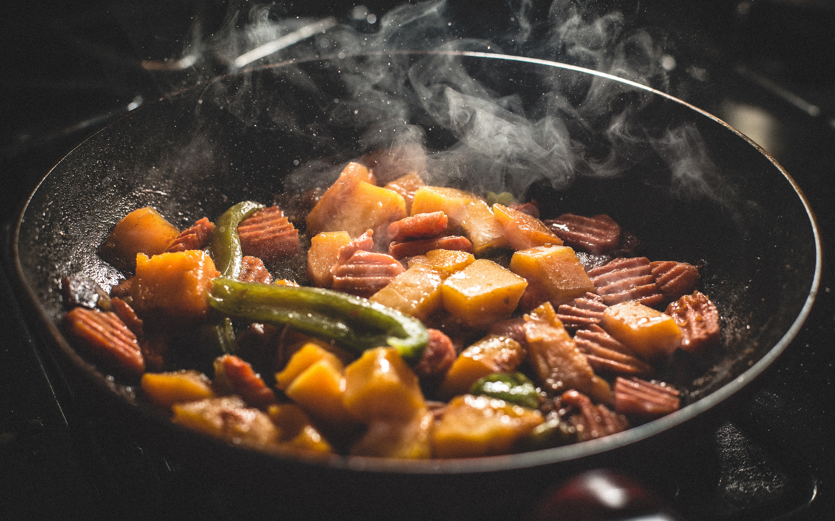
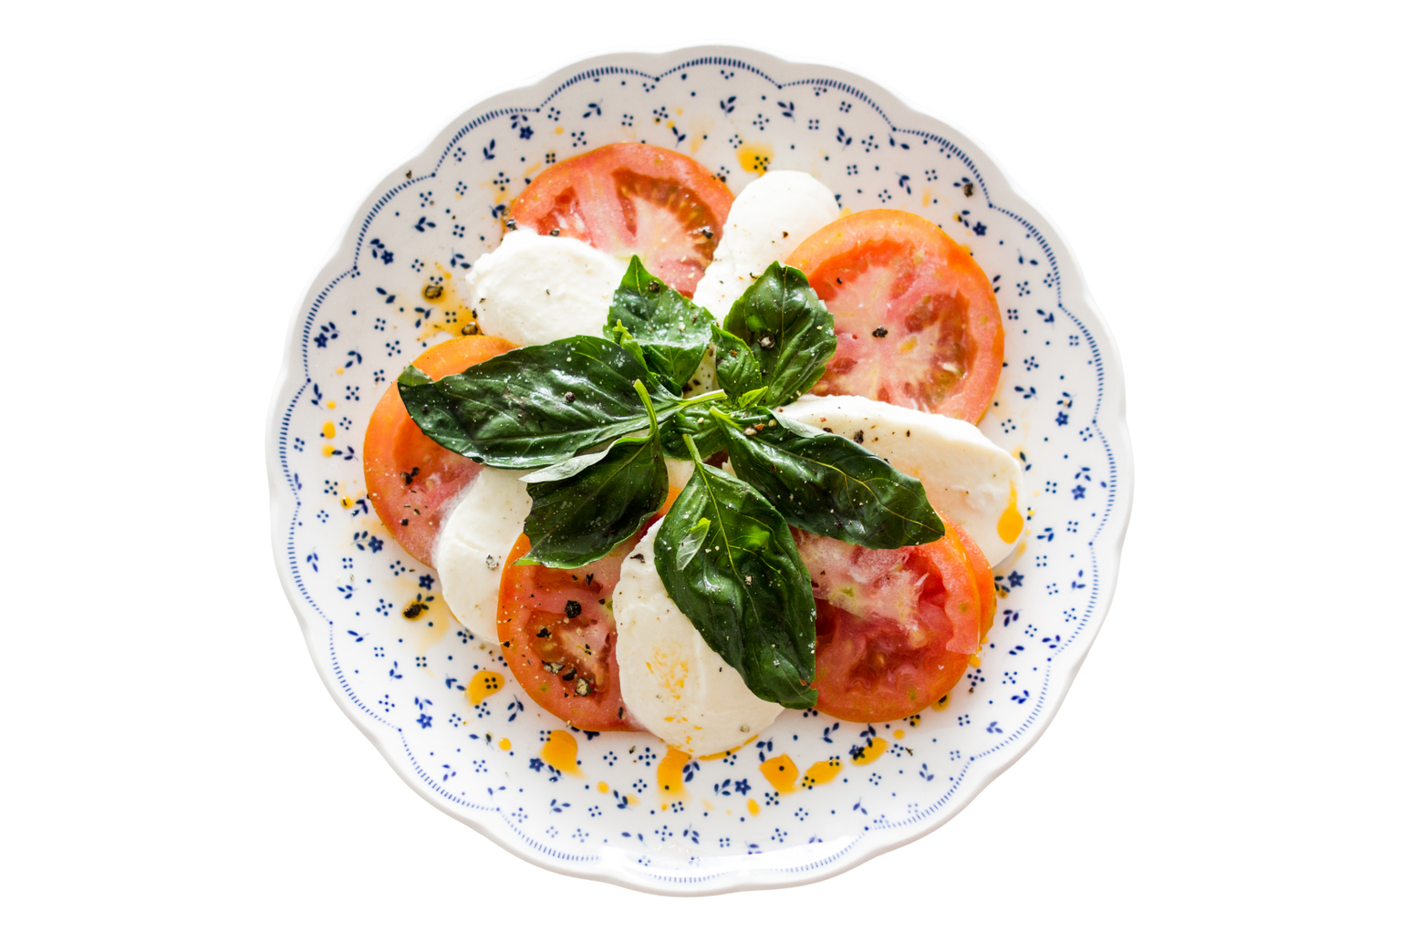

2
problematique

Slide 5

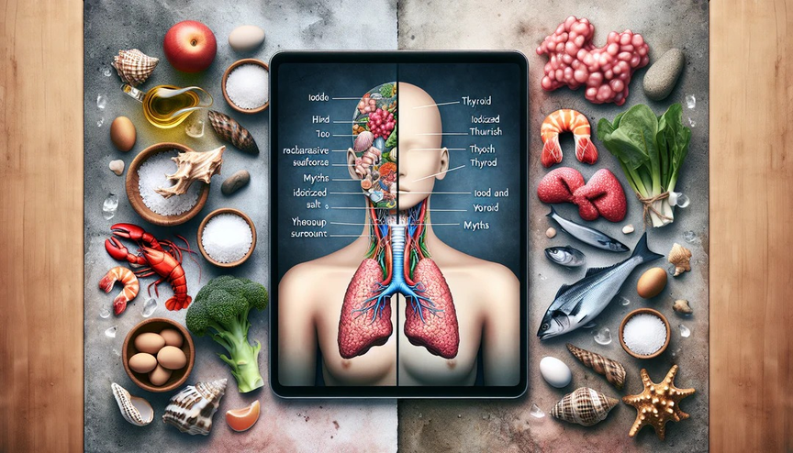
Objectifs
3
Automatiser la détection des aliments via OCR et IA pour analyser les images de plats ou de tickets de caisse, en extrayant automatiquement les informations nutritionnelles comme les calories et nutriments.
Fournir un suivi alimentaire quotidien, en permettant l'enregistrement des repas dans un journal personnel et la consultation des historiques pour une meilleure gestion des apports nutritionnels.
Générer des recommandations nutritionnelles personnalisées basées sur l'historique des repas et les données analysées par l'IA, afin d'aider les utilisateurs à optimiser leur alimentation.
A medley of grilled prawns, squid, and fish with garlic-lime dressing.

Slide 6
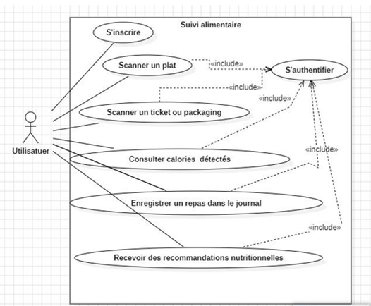
Conception
4
use case:

Slide 7
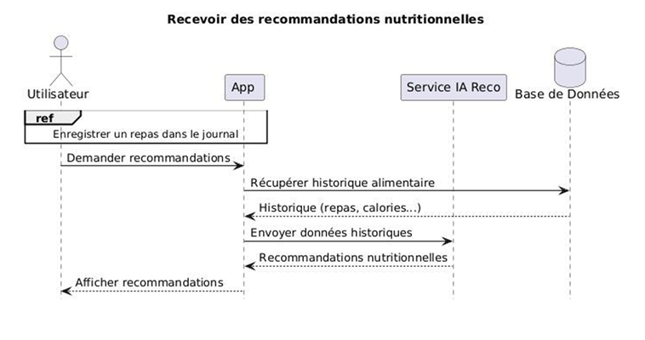
5
diagramme de séquence (recevoir des recommandations nutritionnelles )

Slide 8
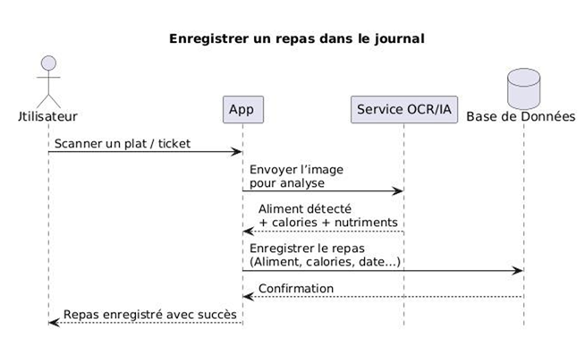
6
Diagramme de séquence (enregistrement de repas dans le journal)

Slide 9
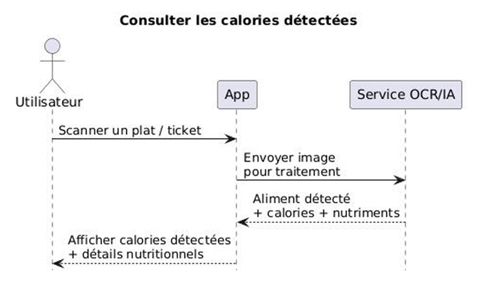
Diagramme de séquence (consulter les calories détectées)
7

Slide 10
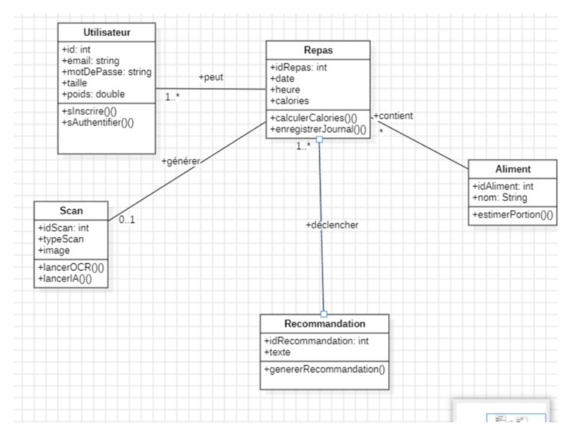
8
Diagramme de classe

Slide 11







9
Technologie
postgresql
vs code
intellij idea
python
spring boot
kafka
angular

Slide 12
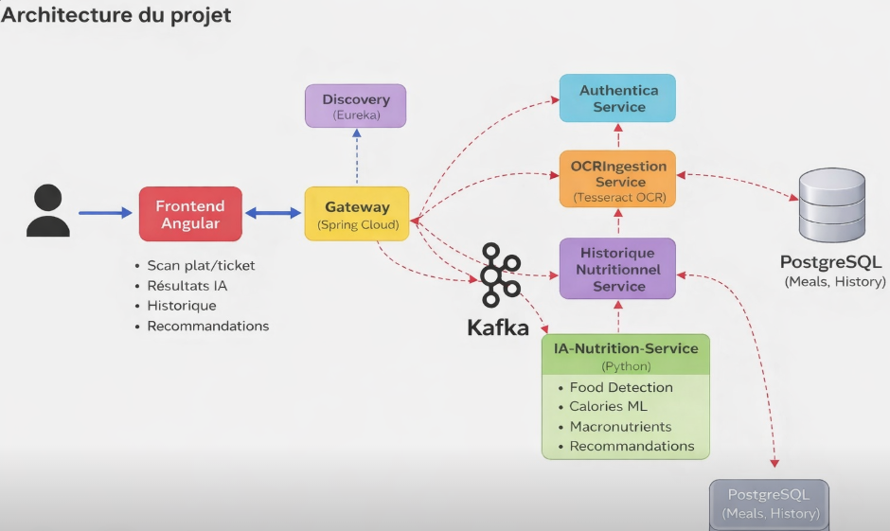
Architecture du projet
10

Slide 13
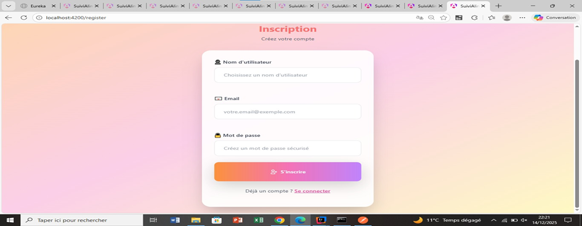

simulation
11

Slide 14
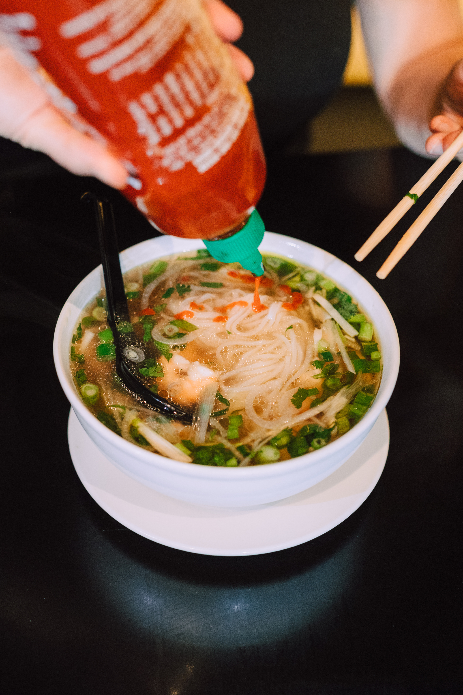
12
Conclusion

Slide 15
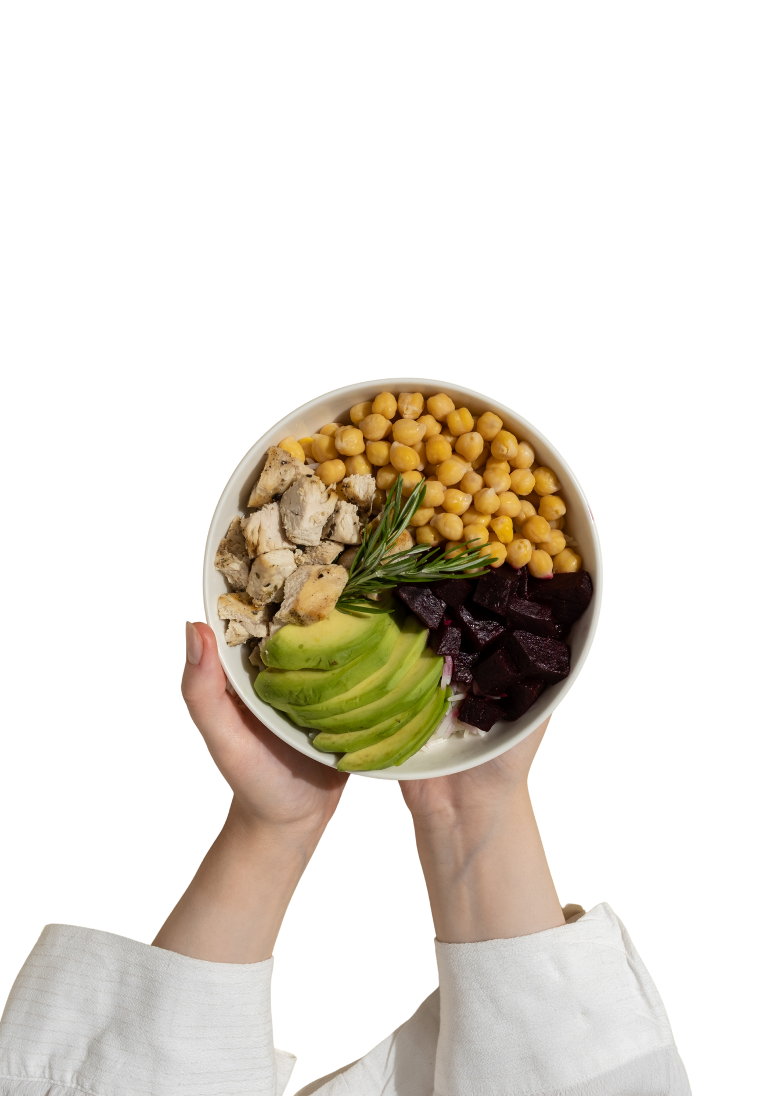
Merci pour votre attention !

